Slide 1
Preparación al sacramento de la Confirmación
Para jóvenes y adolescentes

Slide 2

El Amor de Dios - KERYGMA

Slide 3
KERYGMA
Amor de Dios (https://www.youtube.com/watch?v=4Lbz8MuJvro)
Pecado (https://www.youtube.com/watch?v=RdocE5KkgaA)
Jesús solución de Dios (https://www.youtube.com/watch?v=ij_9VBhFmOI)
Fe y Conversión (https://www.youtube.com/watch?v=W5mTIsvWEJ0) (https://www.youtube.com/watch?v=nHSmPmeHMdw)
Acto penitencial (https://www.youtube.com/watch?v=sYkcBzLiN70)
Preparar TESTIMONIO (https://www.youtube.com/watch?v=lNbyN2hxU04)

Slide 4
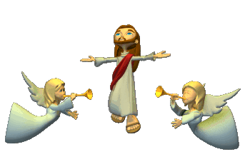
FE CONFESADA (CREDO)
Dios Padre (https://www.youtube.com/watch?v=H_rYPy4x1dI)
Jesucristo (https://www.youtube.com/watch?v=efFcH_U3oO0)
Espíritu Santo (https://www.youtube.com/watch?v=jwiKmt9NAfA&t=14s)
Iglesia y Vida Eterna (https://www.youtube.com/watch?v=Vpi8ot6YsNg)
Entrega (Credo) (https://www.youtube.com/watch?v=HSu-CVxZ15o)
parresia TESTIMONIO (Comunidad) (https://www.youtube.com/watch?v=4T61ibvu-SE&t=26s)

Slide 5
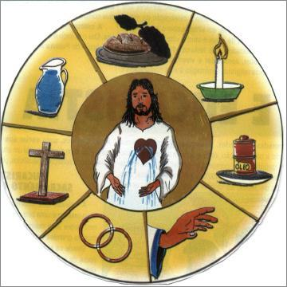
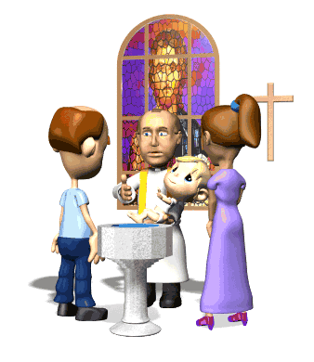
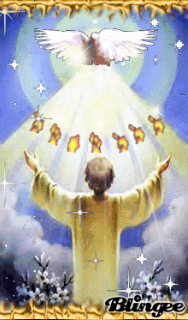
FE CELEBRADA

Slide 6
FE CELEBRADA (SACRAMENTOS Y DEV. POPULAR)
Sacramentos y liturgia (https://www.youtube.com/watch?v=f4vAFyQLfs0)
Sacramentos – Iniciación cristiana (https://www.youtube.com/watch?v=OCDJ2PHZtqs&t=24s)
Sacramentos – curación y servicio (https://www.youtube.com/watch?v=3AA7XKhbiRM)
(https://www.youtube.com/watch?v=Lw-ZiU6ZqSQ)
Eucaristía (https://www.youtube.com/watch?v=ilUjXed91D8)
Devociones populares (https://www.youtube.com/watch?v=4QBglWaG1dY)
Entrega (Cruz) (https://www.youtube.com/watch?v=POSy5ZfG5Y0)
Preparar Folleto “VIVO EN TU CORAZÓN” (https://www.youtube.com/watch?v=IURXn3hgkAs)

Slide 7
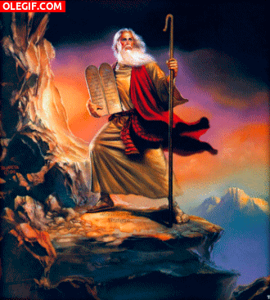
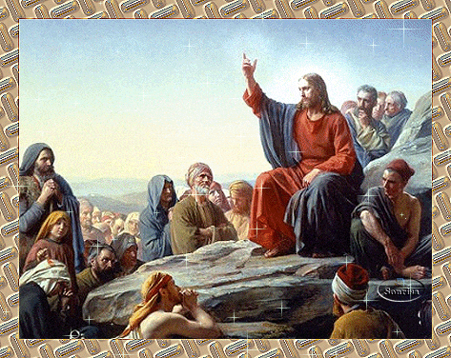
La montaña (Lugar de encuentro

Slide 8
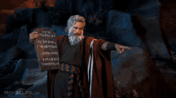
FE VIVIDA (MANDAMIENTOS)
Bienaventuranzas (https://www.youtube.com/watch?v=tAWTBG7SBRw&t=2s)
Los 10 Mandamientos (https://www.youtube.com/watch?v=8BxsEsferbE)
Entrega (Luz) (https://www.youtube.com/watch?v=1fz3Swv0gcc)
“Vivo en tu Corazón” (https://www.youtube.com/watch?v=FZXpYKMw1Fg)

Slide 9



La oración

Slide 10
FE ORADA (Padre Nuestro)
Oración (https://www.youtube.com/watch?v=BrIsaLHF7m4)
Padre Nuestro (https://www.youtube.com/watch?v=ySC60yoJcT4&t=81s)
Virgen María (https://www.youtube.com/watch?v=CaJCjaKMXWA)
Lectio Divina (https://www.youtube.com/watch?v=myXxaLhTuKg)
Entrega (Padre Nuestro) (https://www.youtube.com/watch?v=ySC60yoJcT4&t=34s)
Retiro Espiritual (https://www.youtube.com/watch?v=6pTB-yTpdlA)

Slide 11
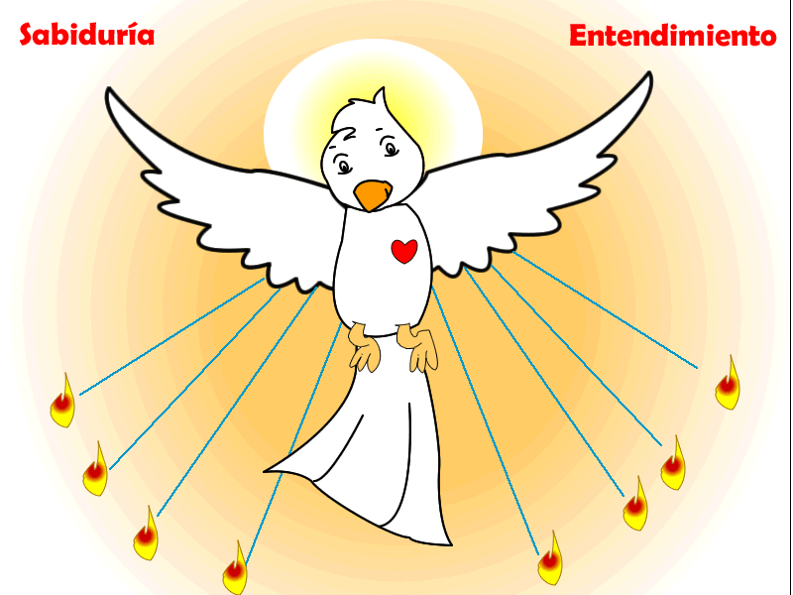
En la Confirmación recibimos dones…

Slide 12
Fe anunciada (Sagrada Escritura – Misión)
Sagrada Escritura (https://www.youtube.com/watch?v=4jefRcmlHgA)
Comunidad (https://www.youtube.com/watch?v=TuSfZmXx9ZI)
Confirmación (https://www.youtube.com/watch?v=DfmeappnyXo)
Testigos (https://www.youtube.com/watch?v=q5WpuhEnMkQ)
Entrega (Sagrada Escritura) (https://www.youtube.com/watch?v=oJvTUxq7J3E)
Misión ()

Slide 13

Fe anunciada – Nuestro compromiso Cristiano

